Slide 1
Návrh implementácie vybraných algoritmov riadenia
Diplomová praca
Bc. Andrii Stoliar
Ing. Marián Tárník, PhD.

Slide 2
Ciele práce
Oboznámte sa s dostupným laboratórnym hardvérom a vypracujte stručnú technickú dokumentáciu vybraných laboratórnych dynamických systémov.
Vypracujte krátky prehľad riadiacich algoritmov vybraných pre následnú implementáciu.
Navrhnite a realizujte predmetné riadiace systémy a analyzujte kvalitu riadenia.
Vyhodnoťte dosiahnuté výsledky.

Slide 3
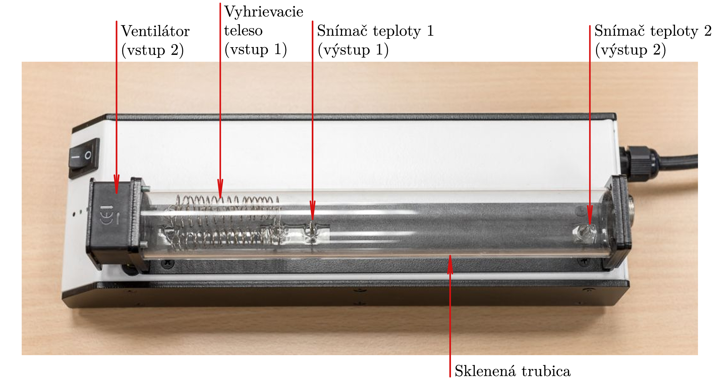
Laboratórne zariadenie TS - popis systému
Tabuľka 1: Vstupy a výstupy systému TS05
Typ signálu | Označenie | Rozsah
Vstup | Ventilátor | 0–10 V
Vstup | Výkon špirály | 0–10 V
Výstup | Senzor 1 (teplota 1) | 0–10 V
Výstup | Senzor 2 (teplota 2) | 0–10 V
Obr. 1: Laboratórny model TS05

Slide 4
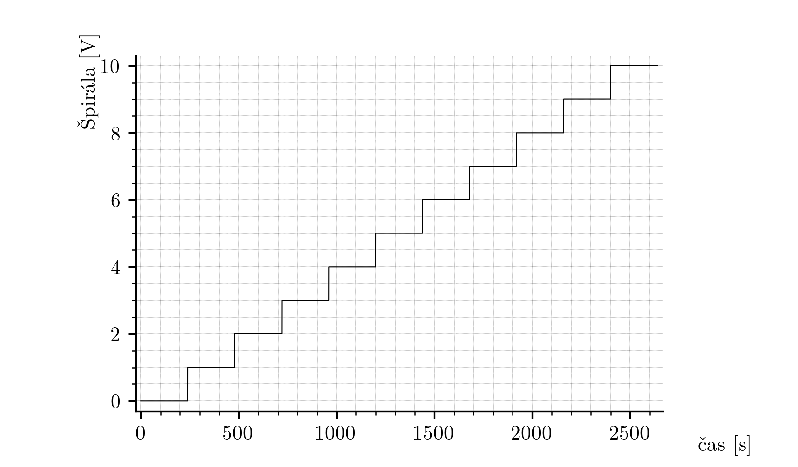
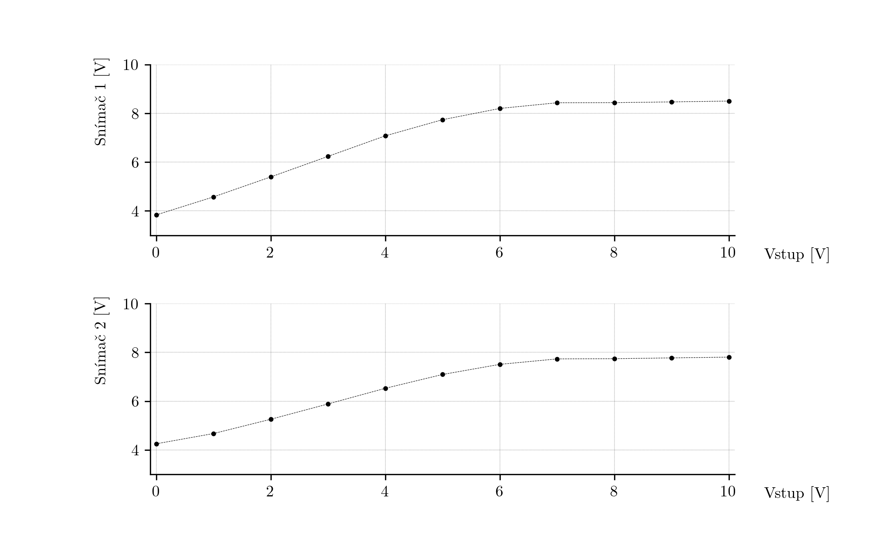
Statické vlastnosti systému
Obr. 3: Priebeh napätia na špirále
Obr. 8: Prevodová charakteristika systému TS05 pre pracovný bod ventilátora 6 V

Slide 5
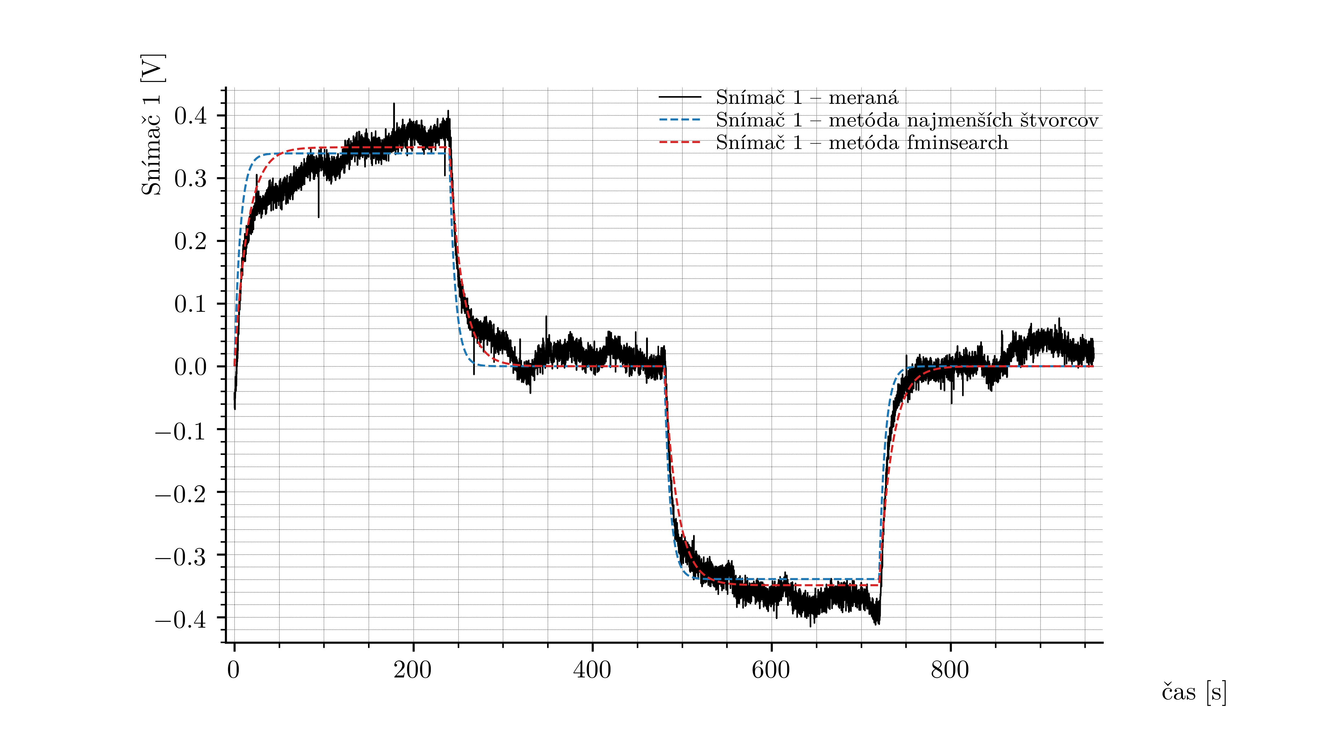
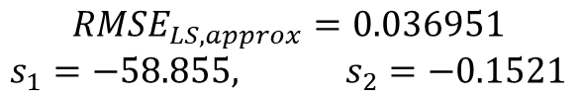



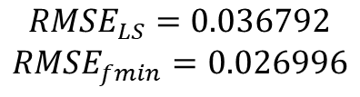
Identifikácia systému v pracovnom bode: ventilator – 6V, u (špirála) – 4V, $∆u=0.5V$
$${RMSE}_{LS}=0.036792$$
$${RMSE}_{fmin}=0.026996$$
$$G_{s,LS}\left(s\right)=\frac{0.00171s^{2}−0.3379s+6.074}{s^{2}+59.01s+8.95}$$
$$G_{s,LS}\left(s\right)=\frac{6.074}{s^{2}+59.01s+8.95}$$
Obr. 14: Porovnanie skokovej odozvy reálneho systému TS05 a aproximovaných modelov
$${RMSE}_{LS,approx}=0.036951$$
$$s_{1}=−58.855, s_{2}=−0.1521$$

Slide 6
Komunikačné rozhranie systému TS05 pre jednotlivé platformy
MATLAB/Simulink
Komunikácia cez meraciu kartu Advantech PCI-1711
Použité analógové vstupy/výstupy v Simulinku
Arduino UNO, C++
Vytvorená vlastná hardvérová komunikácia s TS05
Identifikované piny 8-pinového konektora TS05
Výstupy cez PWM to 0–10 V prevodník
Snímače 0–10 V upravené napäťovým deličom na 0–5 V
Použitá kalibrácia signálových ciest kubickými polynómami
PLC Siemens S7-1200 G2
Priame pripojenie cez analógový modul SM 1233 AI/AQ
Analógové signály spracované v rozsahu 0–10 V
Interný rozsah PLC:
0–27648 ↔ 0–10 V
Riadiaca logika v bloku Cyclic Interrupt, Ts = 0,1 s
Logovanie realizované do interných polí PLC

Slide 7
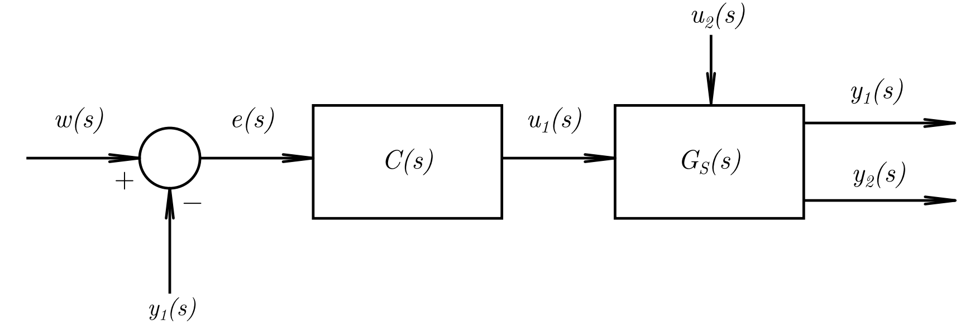
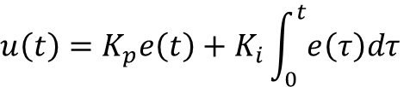



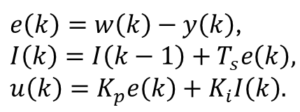
PI regulátor pre riadenie v okolí jedného pracovného bodu
Paralelná forma PI regulátora:
$$C\left(s\right)=K_{p}+\frac{K_{i}}{s}$$
Zákon riadenia:
$$u\left(t\right)=K_{p}e\left(t\right)+K_{i}\int_{0}^{t}{e\left(τ\right)dτ}$$
Obr. 19: Bloková schéma uzavretého regulačného obvodu s PI regulátorom
Diskretizácia:
$e\left(k\right)=w\left(k\right)−y\left(k\right)$,
$$I\left(k\right)=I\left(k−1\right)+T_{s}e\left(k\right),$$
$$u\left(k\right)=K_{p}e\left(k\right)+K_{i}I\left(k\right).$$
Výsledky použitia pidtune():
$$K_{p}=3.58, K_{i}=1.84$$
$$G_{oro}\left(s\right)=\frac{21.21s+11.15}{s^{3}+59.01s^{2}+8.95s}$$
$$s_{1}=0, s_{2}=−58.855, s_{3}=−0.1521$$

Slide 8
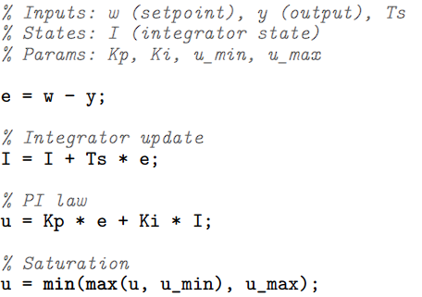
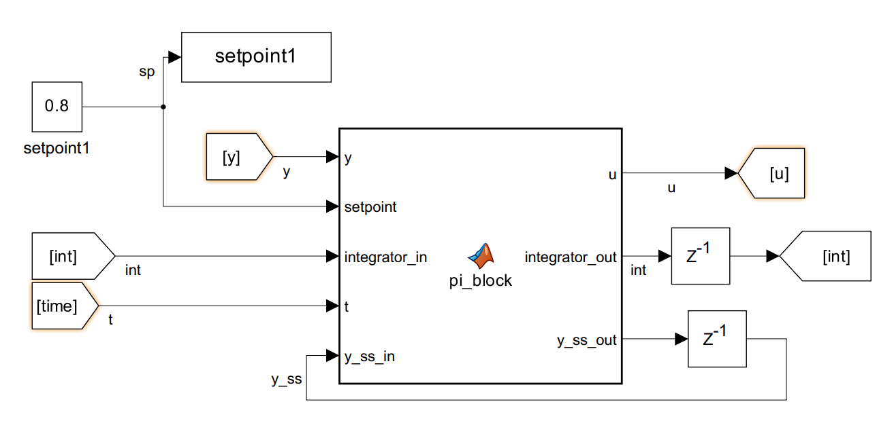
Pseudokód a Implementácia MATLAB/Simulink
Výpis kódu 8: Pseudokód diskrétnej realizácie PI regulátora so saturáciou
Obr. 21: Zapojenie PI regulátora v bloku MATLAB Function so spätnou väzbou stavov

Slide 9
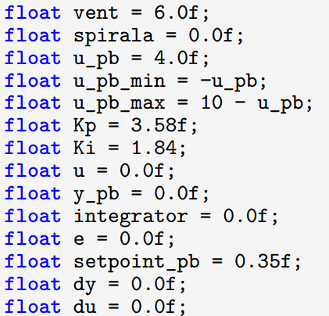
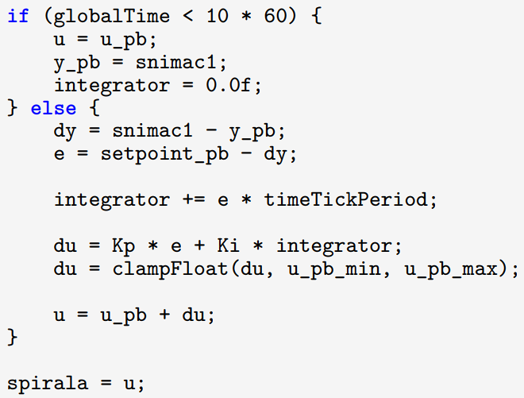
Implementácia: mikrokontrolér a jazyk C++
Výpis kódu 11: Inicializácia parametrov PI regulátora v jazyku C++
Výpis kódu 12: Hlavná regulačná logika PI regulátora v jazyku C++

Slide 10
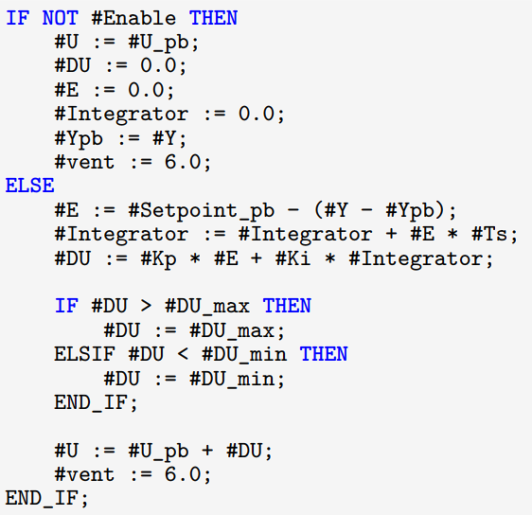
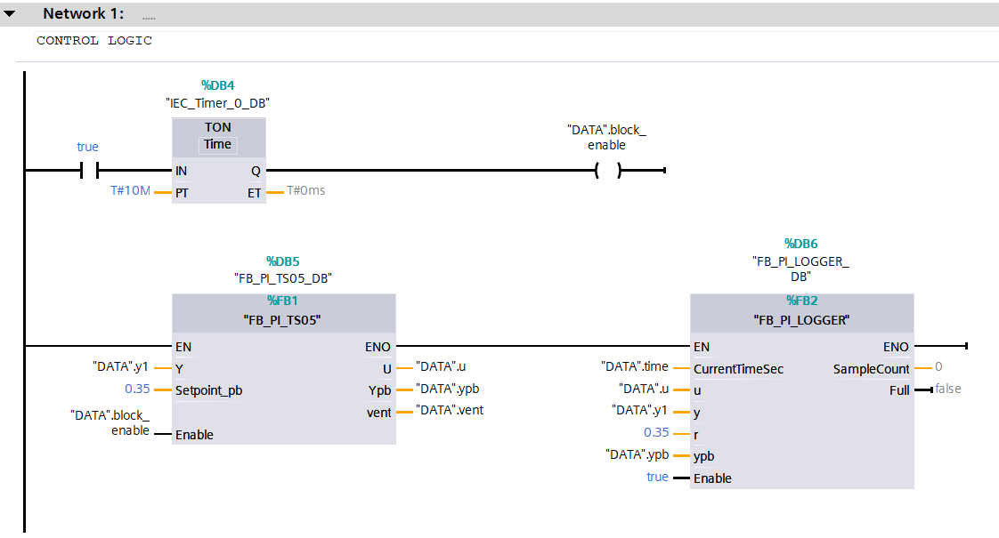
Implementácia: programovateľný logický automat (PLC)
Obr. 26: Zapojenie PI regulátora, časovača a logovania v prostredí TIA Portal
Výpis kódu 13: Implementácia funkčného bloku FB_PI_TS05 v PLC Siemens

Slide 11
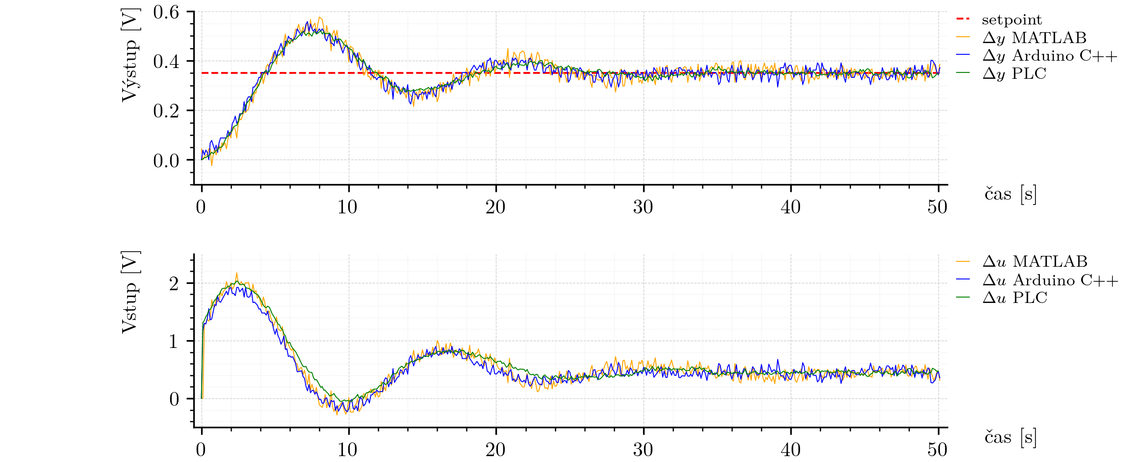
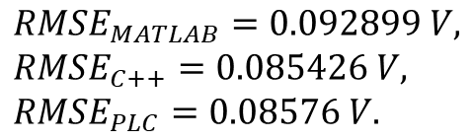
Porovnanie výsledkov z jednotlivých implementácií
$${RMSE}_{MATLAB}=0.092899 V,$$
$${RMSE}_{C++}=0.085426 V,$$
$${RMSE}_{PLC}=0.08576 V.$$

Slide 12
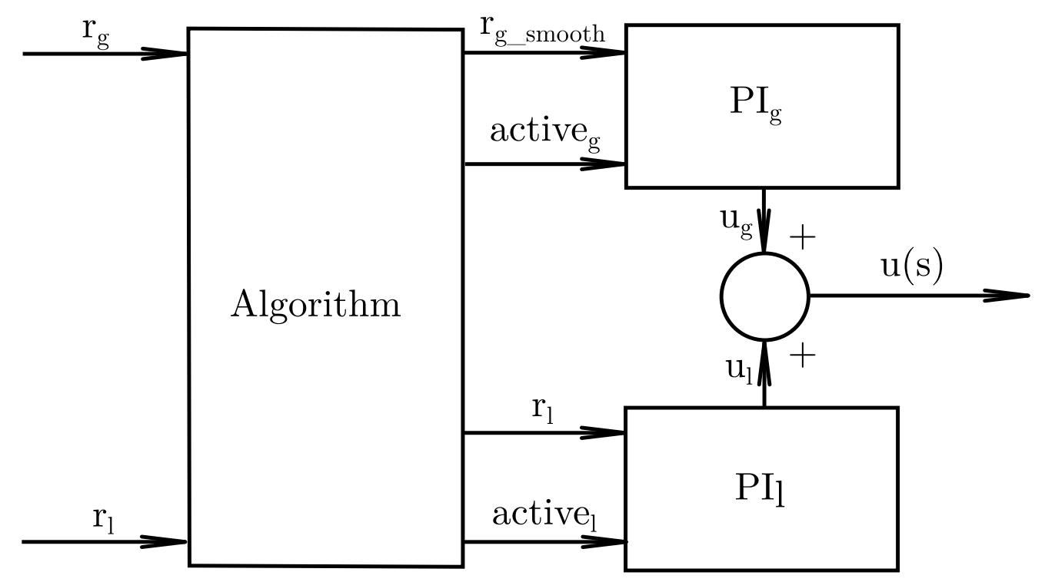
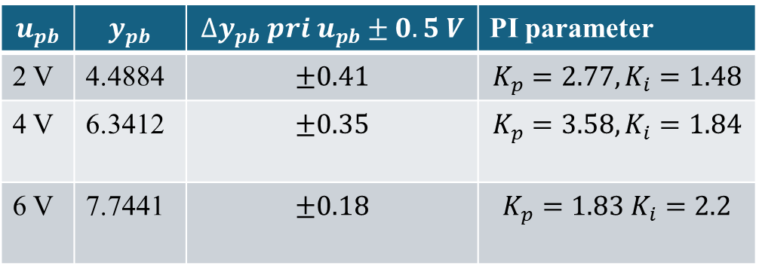



Riadiaci systém s prepínaním pre celý rozsah výstupnej veličiny riadeného systému
$$∆y=y−y_{pb}, ∆u=u−u_{pb}$$
$$u_{pb}$$ | $$y_{pb}$$ | $$∆y_{pb} pri u_{pb}±0.5 V$$ | PI parameter
2 V | 4.4884 | $$±0.41$$ | $$K_{p}=2.77, K_{i}=1.48$$
4 V | 6.3412 | $$±0.35$$ | $$K_{p}=3.58, K_{i}=1.84$$
6 V | 7.7441 | $$±0.18$$ | $$K_{p}=1.83 K_{i}=2.2$$
Tabuľka 12: Parametre pracovných bodov, identifikované prenosové funkcie a PI regulátory
Obr. 28: Bloková schéma riadenia s globálnym a lokálnym PI regulátorom
Filter pre $r_{g}$:
$$G_{f}\left(s\right)=\frac{1}{{(10s+1)}^{2}}$$

Slide 13
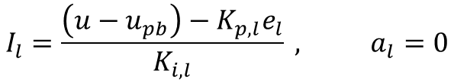

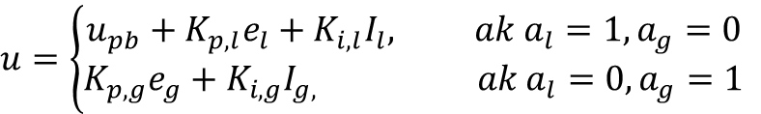


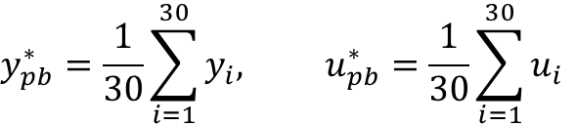



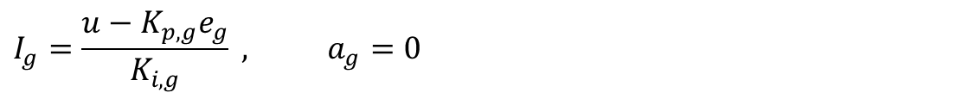
Zákon riadenia
Zákon riadenia:
$$u=\left\{\begin{aligned}u_{pb}+K_{p,l}e_{l}+K_{i,l}I_{l}, ak a_{l}=1, a_{g}=0 \\ K_{p,g}e_{g}+K_{i,g}I_{g, } ak a_{l}=0, a_{g}=1\end{aligned}\right.$$
Binárne aktivačné signály:
$$a_{l}, a_{g}∈\{0, 1\}$$
Počiatočné stavy integrátorov:
$$I_{l}=\frac{\left(u−u_{pb}\right)−K_{p,l}e_{l}}{K_{i,l}} , a_{l}=0$$
Chyby regulátorov:
$$e_{l}=r_{l}−\left(y−y_{pb}\right)=r_{l}−∆y$$
$$I_{g}=\frac{u−K_{p,g}e_{g}}{K_{i,g}} , a_{g}=0$$
$$e_{g}=\frac{r_{g}}{{(10s+1)}^{2}}−y=r_{g,f}−y$$
Prepnutie:
Zákony riadenia regulátorov:
$$u_{l}=u_{pb}+K_{p,l}e_{l}+K_{i,l}I_{l}$$
Za ustálený stav, keď sa aspoň 25 z posledných 30 hodnôt výstupu nachádza v intervale:
$$u_{g}=K_{p,g}e_{g}+K_{i,g}I_{g}$$
$$\left\langle r_{g}−0.03r_{g}, { r}_{g}+0.03r_{g}\right\rangle$$
$$y_{pb}^{∗}=\frac{1}{30}\sum_{i=1}^{30}{y_{i}, u_{pb}^{∗}=\frac{1}{30}\sum_{i=1}^{30}{u_{i}}}$$

Slide 14
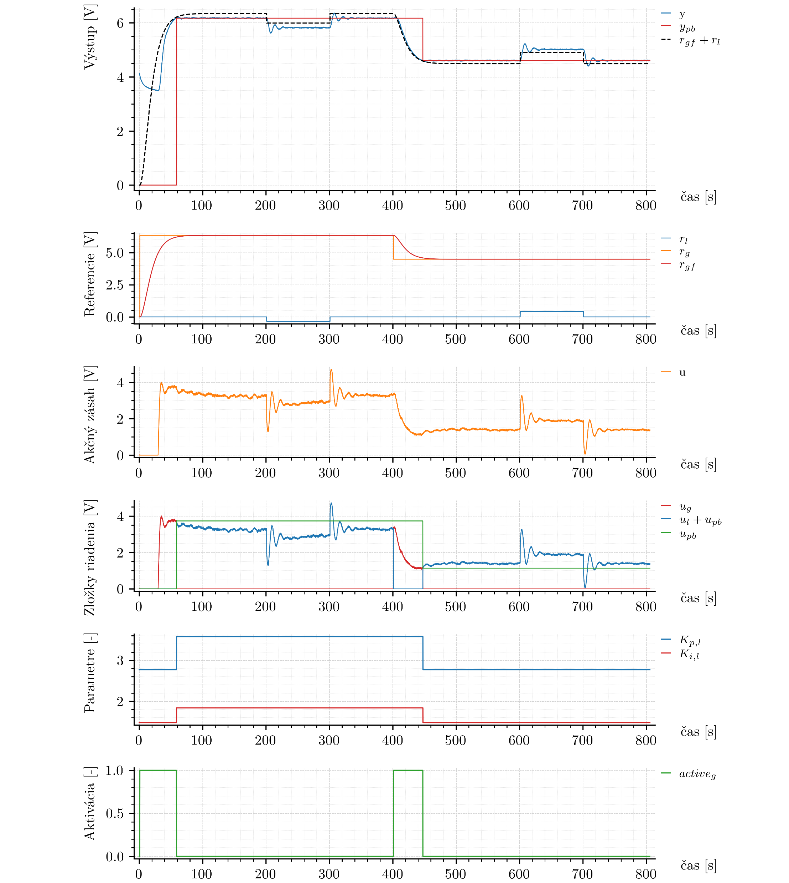
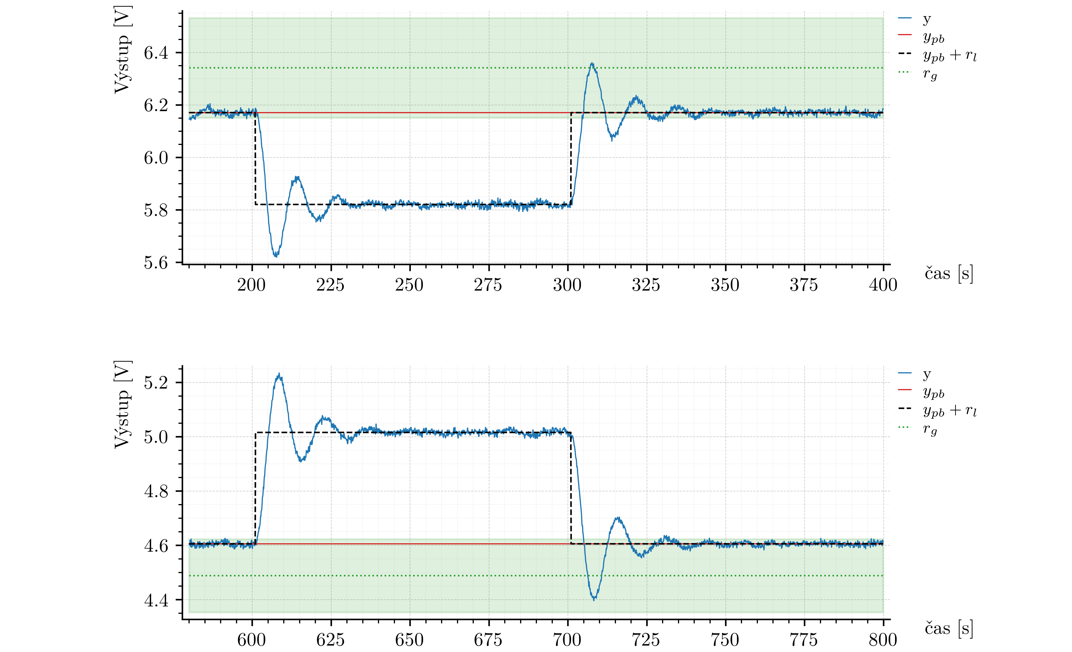
Obr. 37: Detail regulácie v okolí pracovného bodu pri implementácii algoritmu v PLC Siemens
Obr. 36: Experimentálne overenie prepínania pracovných bodov pri implementácii algoritmu v PLC Siemens

Slide 15
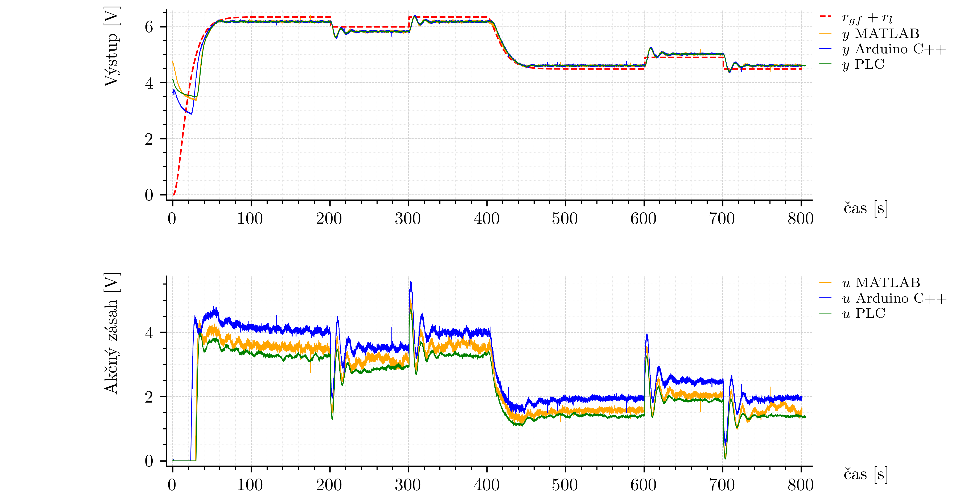

Porovnanie výsledkov z jednotlivých implementácií
$${RMSE}_{MATLAB}=0.497536 V,$$
$${RMSE}_{C++}=0.405534 V,$$
$${RMSE}_{PLC}=0.456926 V.$$

Slide 16
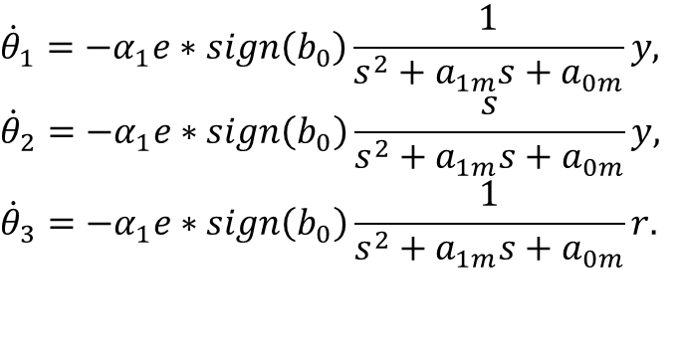
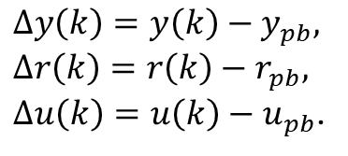
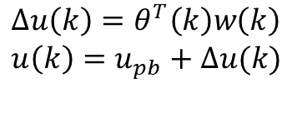

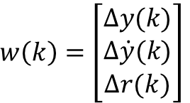



Adaptívne riadenie s referenčným modelom
Referenčný model:
Zákon riadenia:
$$\frac{y_{m}(s)}{r(s)}=\frac{1}{s^{2}+20s+1}$$
$$∆u\left(k\right)=θ^{T}\left(k\right)w\left(k\right)$$
$$u\left(k\right)=u_{pb}+∆u(k)$$
Prechod do pracovného bodu:
Adaptačný zákon parametrov:
$$∆y\left(k\right)=y\left(k\right)−y_{pb},$$
$$∆r\left(k\right)=r\left(k\right)−r_{pb},$$
$∆u\left(k\right)=u\left(k\right)−u_{pb}$.
$${\dot{θ}}_{1}=−α_{1}e∗sign\left(b_{0}\right)\frac{1}{s^{2}+a_{1m}s+a_{0m}}y,$$
$${\dot{θ}}_{2}=−α_{1}e∗sign\left(b_{0}\right)\frac{s}{s^{2}+a_{1m}s+a_{0m}}y,$$
$${\dot{θ}}_{3}=−α_{1}e∗sign\left(b_{0}\right)\frac{1}{s^{2}+a_{1m}s+a_{0m}}r.$$
Numerická derivácia výstupu:
$$∆\dot{y}\left(k\right)=\frac{∆y\left(k\right)−∆y(k−1)}{T_{s}}$$
Diskrétna aktualizácia:
Chyba sledovania modelu:
$$θ\left(k+1\right)=θ\left(k\right)+T_{s}\dot{θ}(k)$$
$$e\left(k\right)=∆y\left(k\right)−y_{m}(k)$$
Regresný vector:
$$w\left(k\right)=\left[\begin{aligned}∆y(k) \\ ∆\dot{y}(k) \\ ∆r(k)\end{aligned}\right]$$

Slide 17
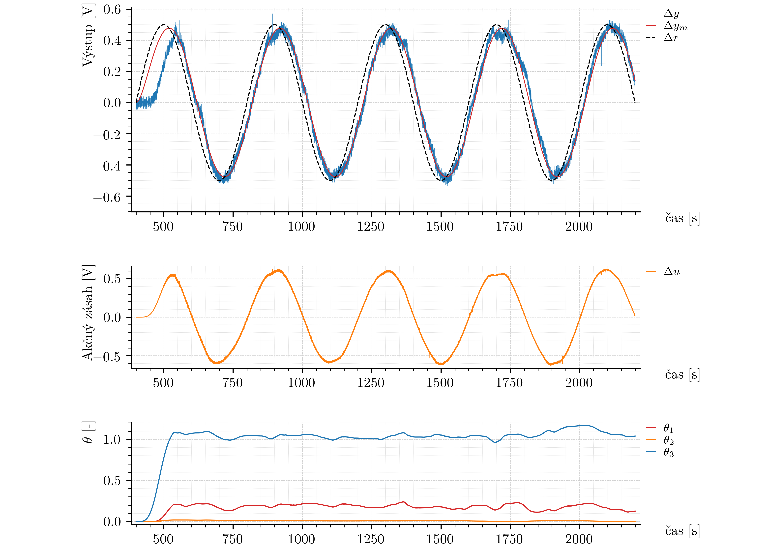
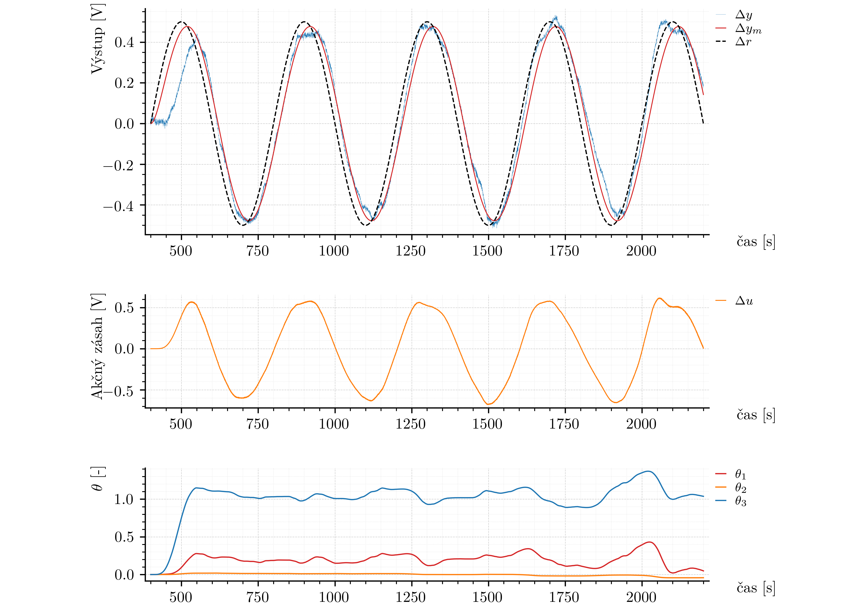
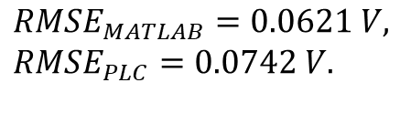
Výsledky MATLAB/Simulink a PLC
$${RMSE}_{MATLAB}=0.0621 V,$$
$${RMSE}_{PLC}=0.0742 V.$$
Obr. 41: Experimentálne výsledky gradientného MRAC regulátora MATLAB
Obr. 47: Experimentálne výsledky gradientného MRAC regulátora PLC Siemens

Slide 18
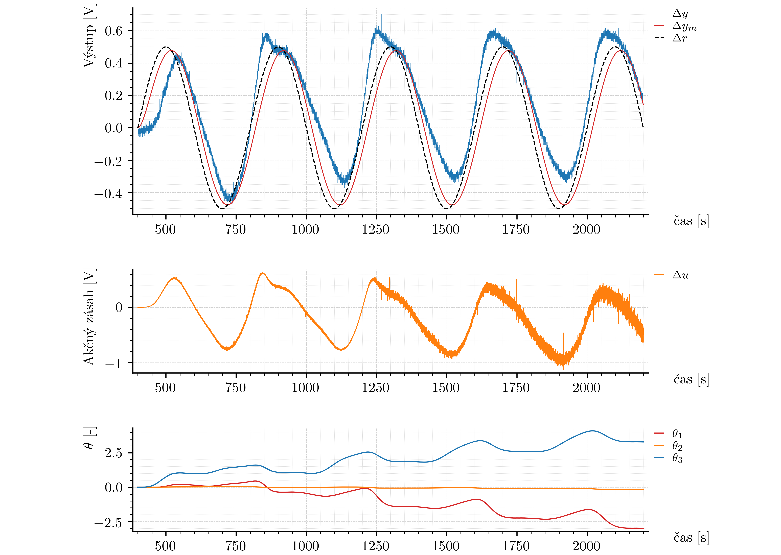
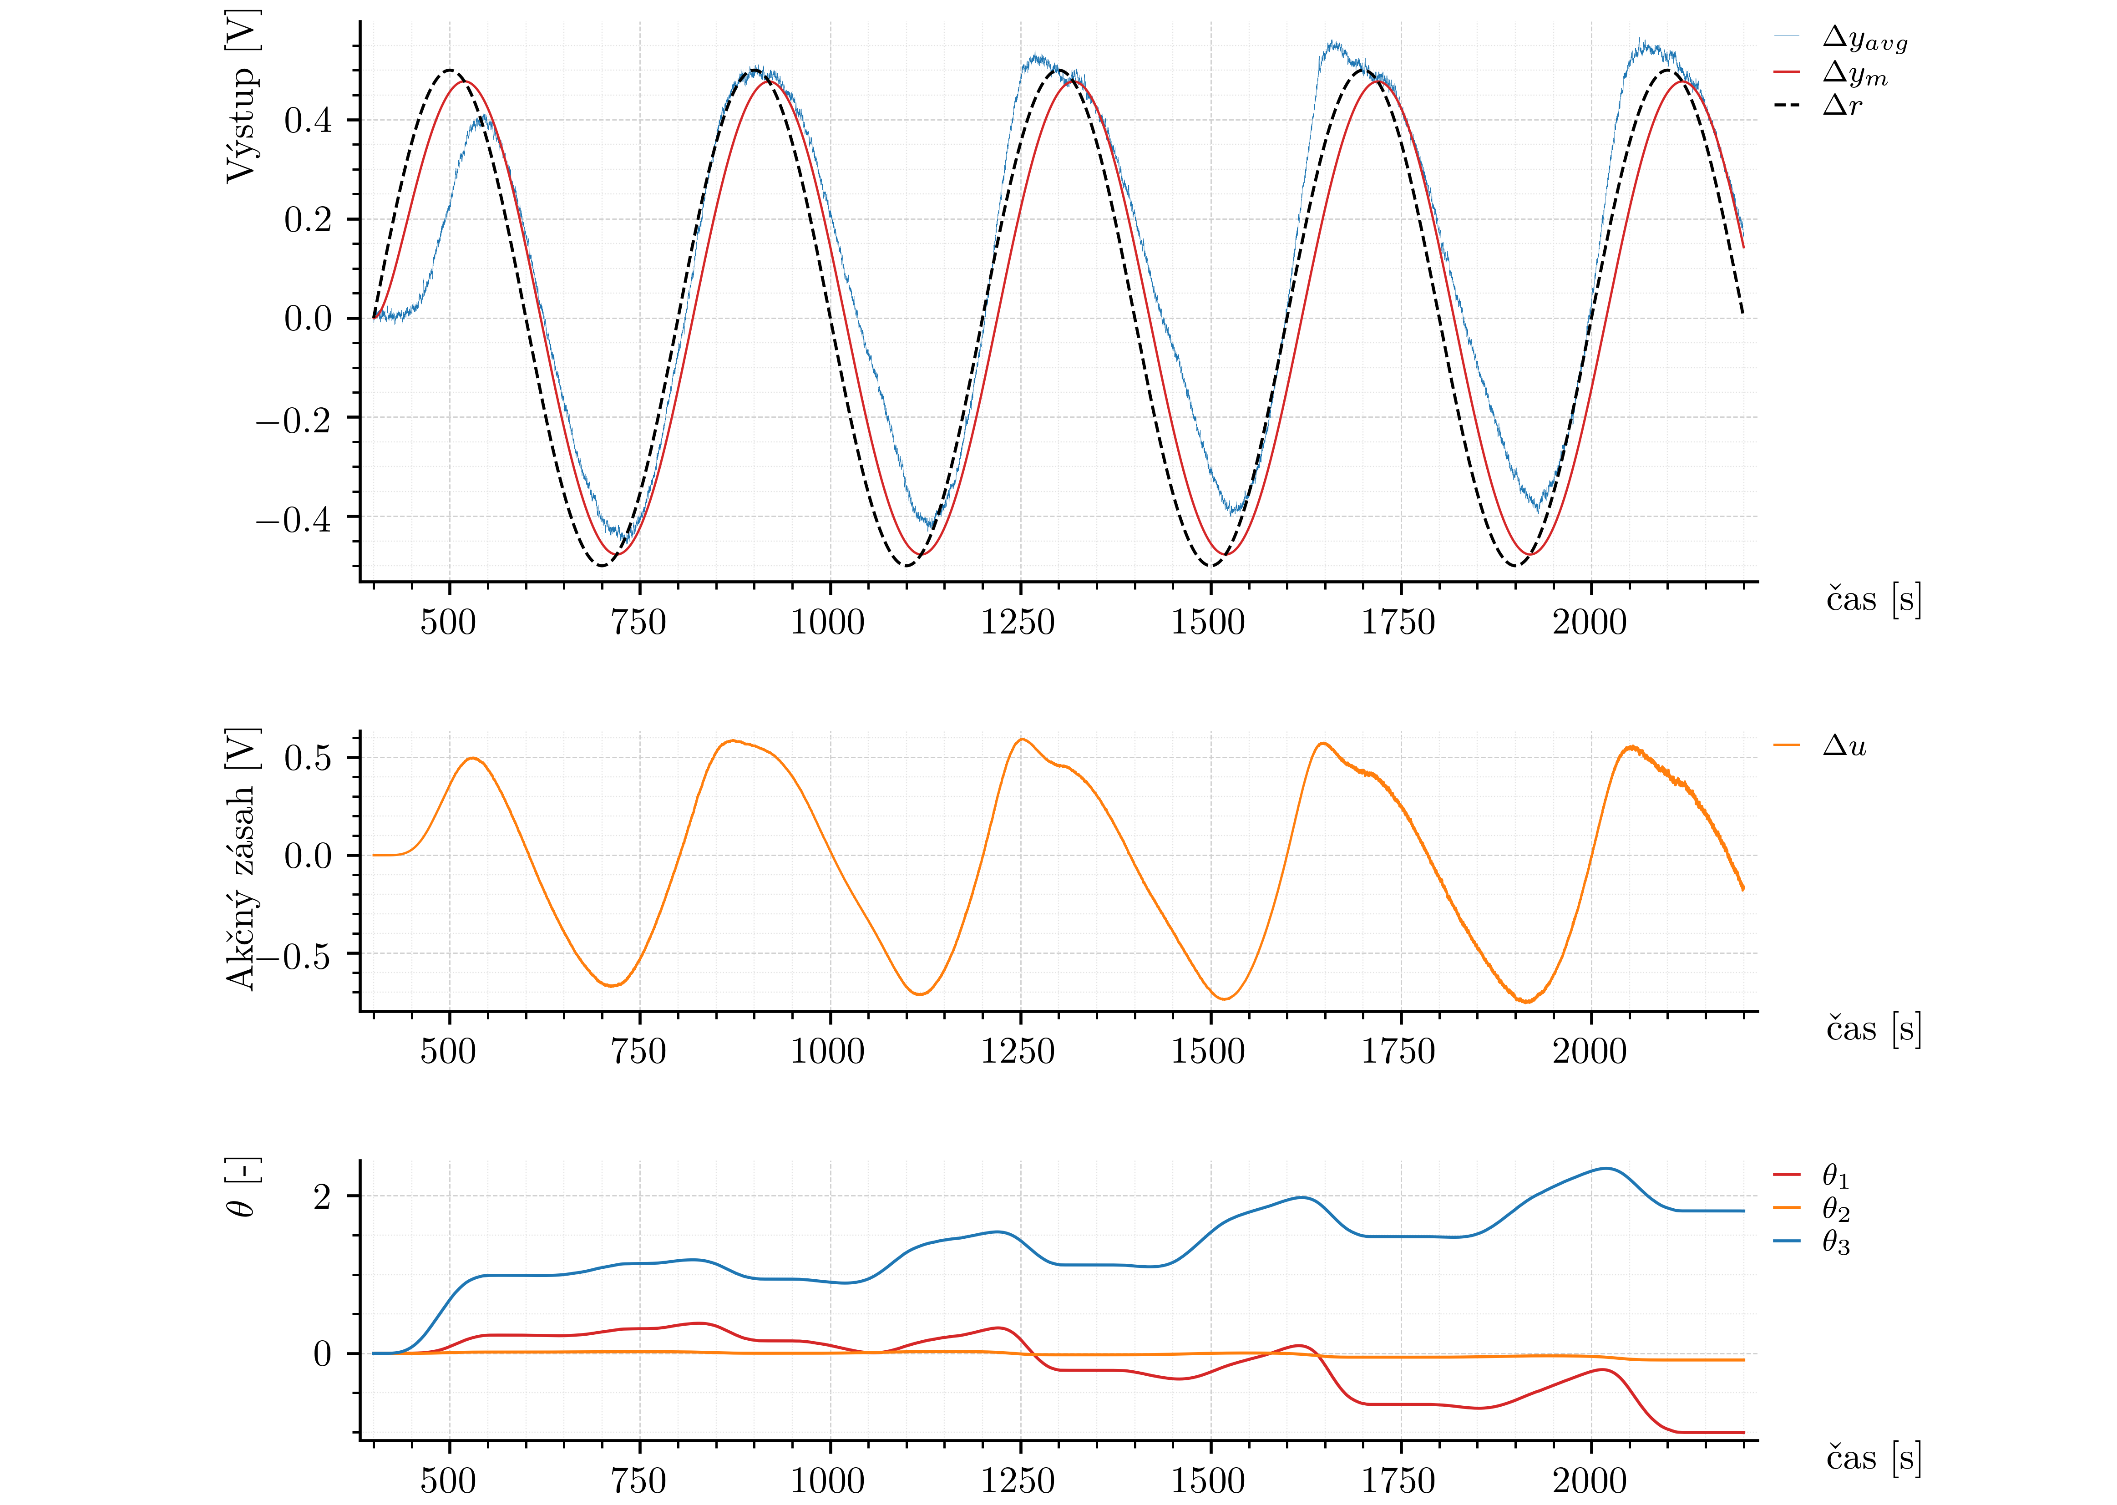
Výsledky Arduino C++
$${RMSE}_{C++}=0.1763 V,$$
$${RMSE}_{C++ex.}=0.1274 V.$$
Obr. 43: Experimentálne výsledky gradientného MRAC regulátora v C++
Obr. 44: Experimentálne výsledky heuristicky upravenej implementácie gradientného MRAC regulátora v C++

Slide 19
Zaver…
Zdokumentovaný laboratórny systém TS05
Pripravená komunikácia pre MATLAB/Simulink, Arduino C++ a PLC Siemens
Implementované tri algoritmy: PI, PI s prepínaním pracovných bodov a MRAC
Algoritmy boli experimentálne overené na reálnom systéme
Pri MRAC sa ukázalo, že rôzne platformy môžu dať rozdielne výsledky aj pri rovnakej logike algoritmu

Slide 20
Ďakujeme za pozornosť

Slide 21
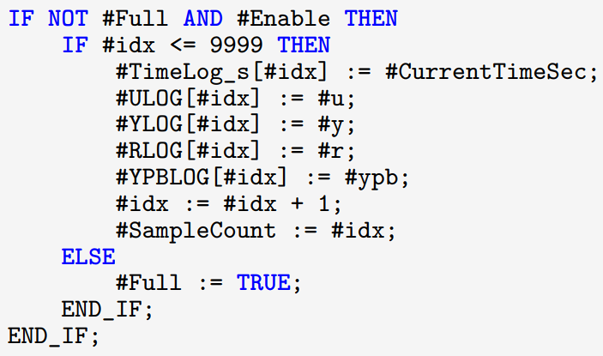
1. Pri logovaní dát v PLC do polí sa index postupne inkrementuje, pričom nie je explicitne riešené nulovanie uložených dát. Ako by ste v praxi riešili opakované merania bez potreby zmeny režimu CPU?
1. Reset logovacieho bloku idx = 0, SampleCount = 0, Full = FALSE, LOGS[all] = 0; 2. Stavový automat IDLE → RESET → MEASURE → DONE 3. Kruhový buffer + snapshot buffery
Výpis kódu 7: Implementácia logovacieho bloku FB_PI_LOGGER

Slide 22
2. Na predmete Riadiace systémy ste sa stretli s inštrukciou PID_Compact, ktorá je dostupná v knižnici TIA Portal. Neuvažovali ste o porovnaní vlastnej implementácie aspoň s jedným existujúcim riešením (napr. PID_Compact)? Má PID_Compact v porovnaní s Vaším riešením nejakú nevýhodu? Stručne vysvetlite.
PID_Compact:
$$y=K_{P}\left[\left(b∗w−x\right)+\frac{1}{T_{I}s}\left(w−x\right)+\frac{T_{D}s}{a∗T_{D}s+1}(c∗w−x)\right]===⇒K_{P}\left[\left(w−x\right)+\frac{1}{T_{I}s}\left(w−x\right)\right]$$
Teda: $K_{P_compact}=K_{P}, T_{I_compact}=K_{P}/K_{I}$, ale:
Vlastná implementácia + jednoduchšia štruktúra + menej výpočtov + transparentný algoritmus + ľahká úprava logiky + možný aj čistý I regulátor − menej funkcií − bez komplexného anti-windup − bez diagnostiky a autotuningu
PID_Compact + priemyselný štandard + diagnostika + autotuning + anti-windup + vhodný pre bežnú prax − zložitejší blok − menej transparentný vnútorný výpočet − parametre sú viazané cez Kp − proprietárnosť

Slide 23
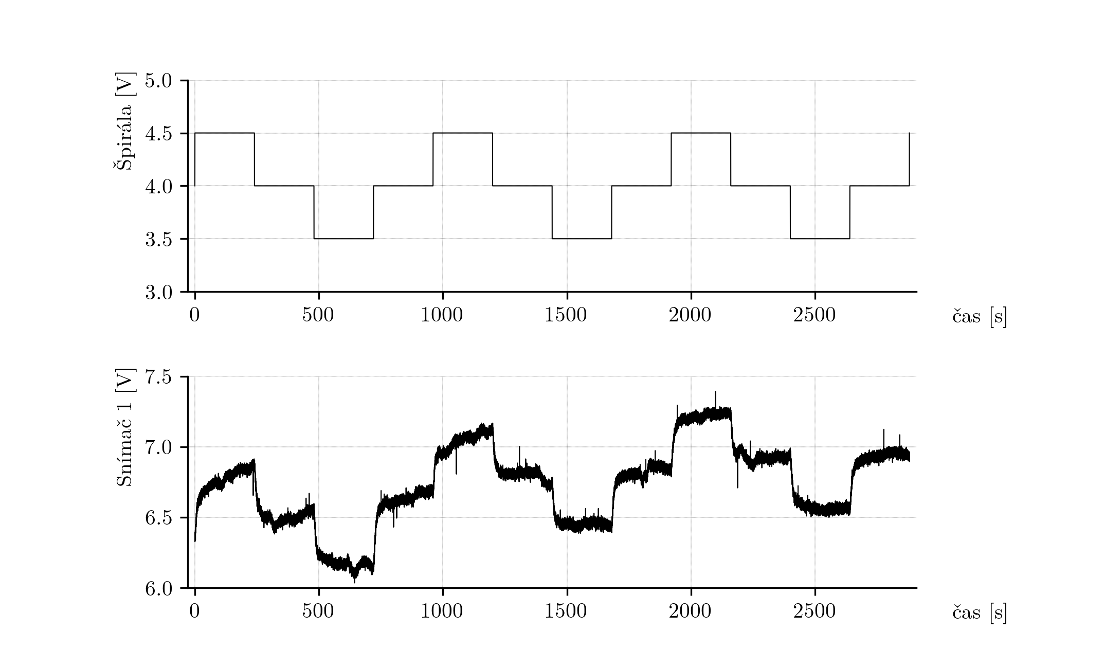
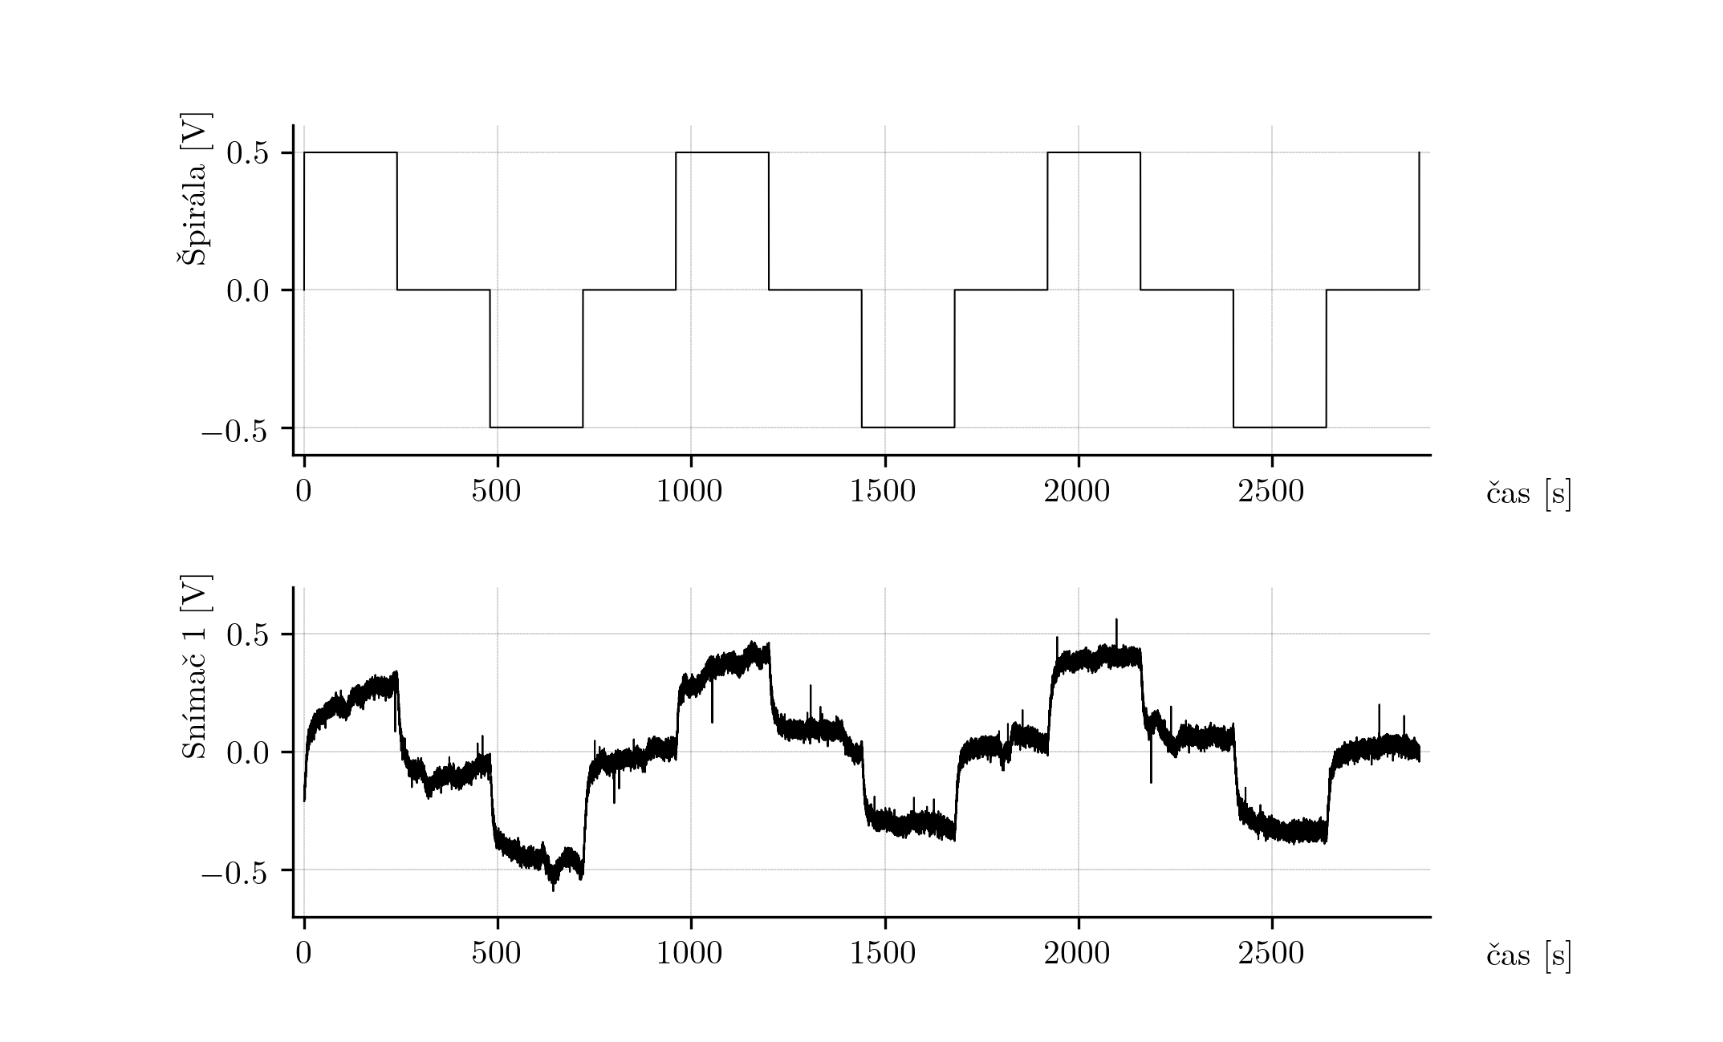
Merania na identifikáciu systému v pracovnom bode: Detrend
Obr. 10: Vstupný signál špirály a výstup senzora 1 pri skokovej zmene
Obr. 11: Normalizované a detrendované priebehy vstupného a výstupného signálu

Slide 24
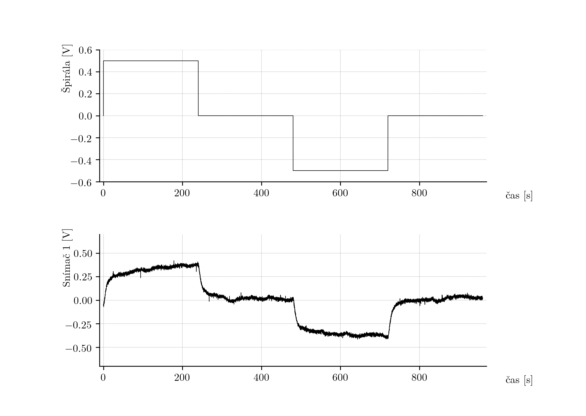
Merania na identifikáciu systému v pracovnom bode: Prechodová charakteristika
Obr. 12: Priemerná odozva systému TS05 v pracovnom bode 4 V

Slide 25
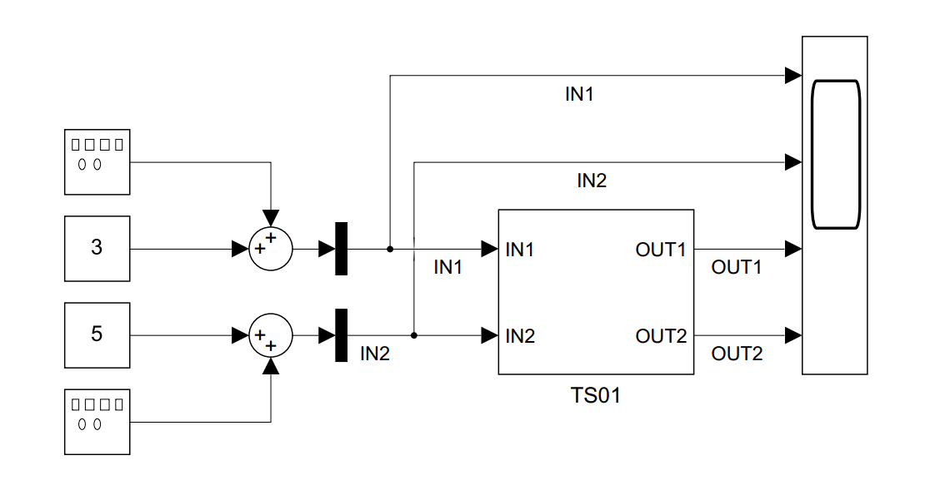
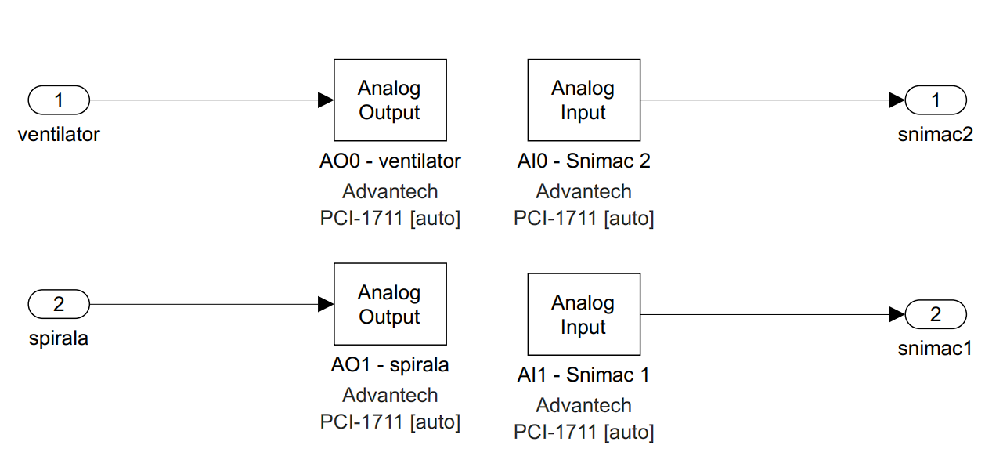
Pôvodná komunikácia v prostredí MATLAB/Simulink
Obr. 15: Základná Simulinková schéma pre spustenie komunikácie so systémom TS05
Obr. 16: Vnútorná časť Simulinkového bloku komunikácie so systémom TS05

Slide 26
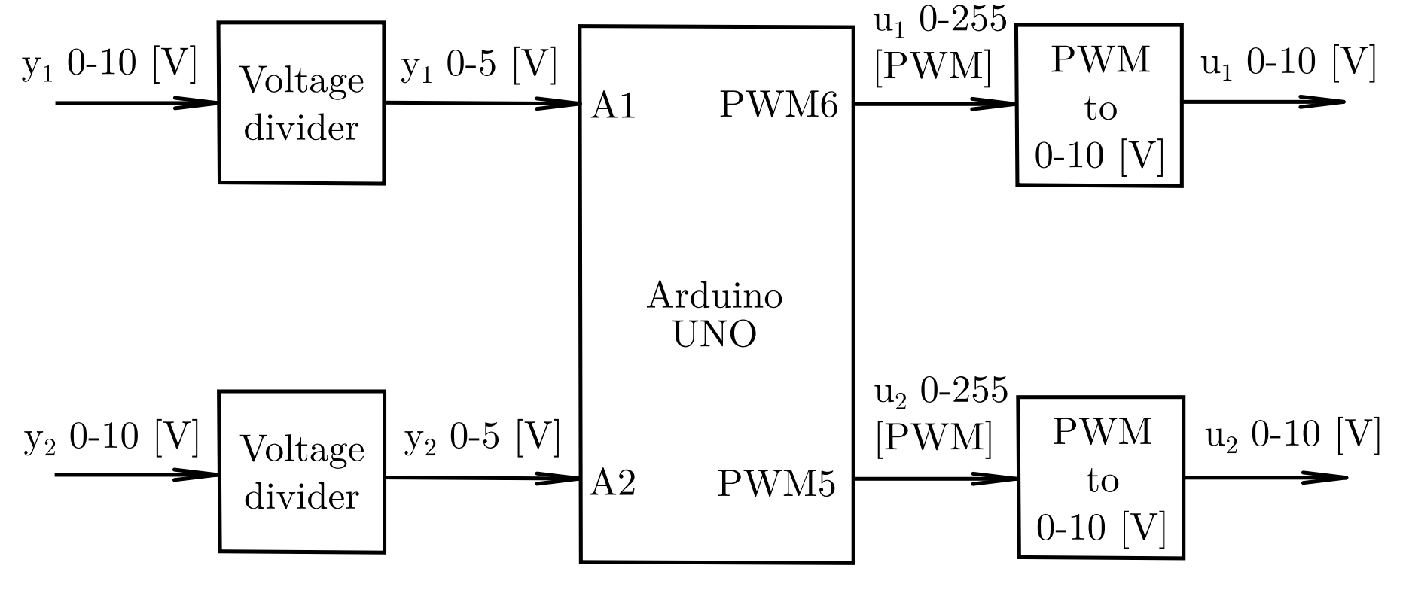
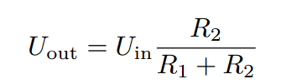

Vlastná komunikácia v jazyku C++
Pin | Funkcia
1 | Snímač 1
2 | Snímač 2
6 | Ventilátor
7 | Špirála
8 | GND
Tabuľka 2: Identifikované kontakty konektora systému TS05
Obr. 17: Schéma prepojenia systému TS05 s platformou Arduino UNO
Port Arduino | Signál | Reálny rozsah | Digitálny rozsah
A1 | Snímač 1 | 0–10 V | 0–1023
A2 | Snímač 2 | 0–10 V | 0–1023
PWM5 | Ventilátor | 0–10 V | 0–255
PWM6 | Špirála | 0–10 V | 0–255
Tabuľka 3: Mapovanie vstupov a výstupov medzi TS05 a Arduino UNO

Slide 27
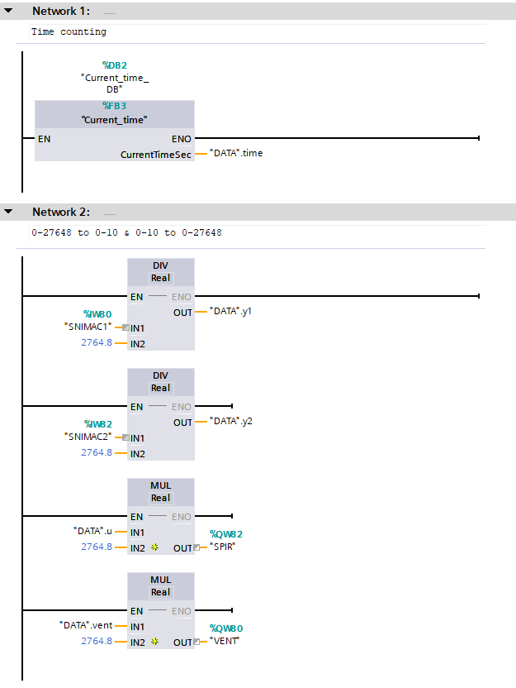
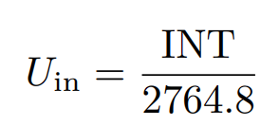

Komunikácia s programovateľným logickým automatom SIMATIC S7-1200 G2
Signál | Typ | Adresa
Ventilátor | Int | %QW80
Špirála | Int | %QW82
Snímač 1 | Int | %IW80
Snímač 2 | Int | %IW82
Tabuľka 8: Adresovanie analógových vstupov a výstupov PLC modulu pre systém TS05
Obr. 18: Servisná časť hlavného organizačného bloku PLC programu

Slide 28
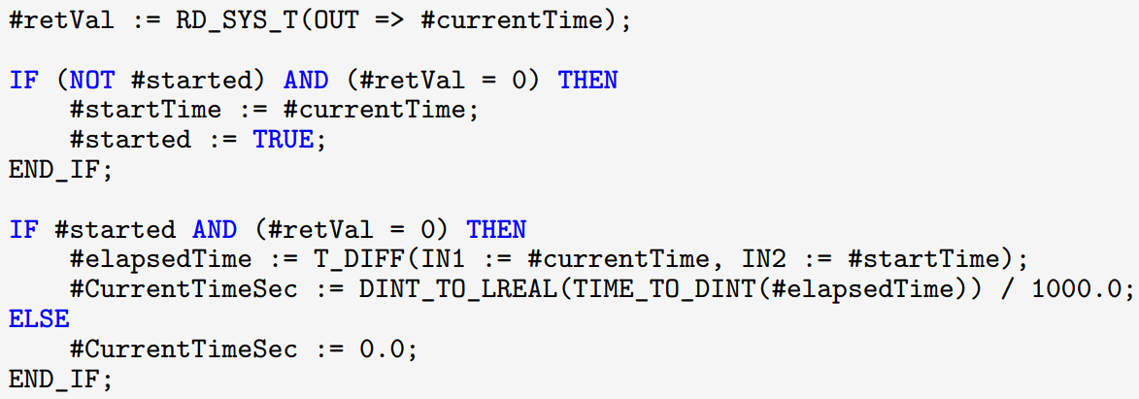
Komunikácia s programovateľným logickým automatom SIMATIC S7-1200 G2
Výpis kódu 6: Implementácia funkčného bloku Current_time
Výpis kódu 7: Implementácia logovacieho bloku FB_PI_LOGGER

